Slide 1



BE-ja për Arsimin Gjithëpërfshirës
S1 Pedagogjia moderne për mësimnxënie më të mirë

Slide 2

Ju do të ftoheni në një dhomë diskutimi me 4 persona.
Ndani:
Emri, pozicioni i punës dhe organizata ime
Çfarë më pëlqen më shumë në punën time?
Mos harroni të jepni kohë dhe hapësirë për çdo person që të prezantohet.

Slide 3
BE-ja për Arsimin Gjithëpërfshirës
Për 15.000 mësues shqiptarë
Hyrje në zbatimin e kurrikulës bazuar në kompetencë duke përdorur metoda aktivizuese të mësimdhënies dhe duke nxitur përfshirjen përmes praktikave gjithëpërfshirëse në klasë

Slide 4

BE-ja për Arsimin Gjithëpërfshirës
Vlerësim autentik: të provuarit e ideve dhe raportimi i rezultateve (pa teste)
6 sesione 1,5-orëshe
  S1, S2, S3 – pedagogjia moderne
  S4, S5, S6 – praktika të gjithëpërfshirjes
9 orë studimi të pavarur
  Detyra mësimore
  Paketa mësimore për lëndë specifike:

Slide 5
BE-ja për Arsimin Gjithëpërfshirës
S1 Pedagogjia moderne për mësimnxënie më të mirë
S2 Nxënësi aktiv
S3 Kompetencat e mësimdhënies
S4 Mësimdhënia gjithëpërfshirëse 1
S5 Mësimdhënia gjithëpërfshirëse 2
S6 Mësimdhënia gjithëpërfshirëse 3

Slide 6
Paketat mësimore për lëndë specifike
(Udhëzimet për këtë do të vijnë më pas …)

Slide 7
Metodat e punës të trajnimit
”nxënësit mësojnë më mirë kur kanë mundësinë për t’i përjetuar gjërat vetë” -> kur i provojnë gjërat vetë
pedagogji me pjesëmarrje, metoda aktivizuese
puna me shokët dhe në grup
angazhimi

Slide 8
Votimi fizik
1. Si mësoni më mirë?
- duke dëgjuar
- duke lexuar
- duke diskutuar
- duke vepruar
2. Mund të përqendrohem duke dëgjuar për:
10 minuta
20 minuta
1 orë
2 orë
3. Aftësia ime për t’u përqendruar është:
- Më e mirë se më parë (kur isha më i/e vogël)
-Afërsisht e njëjtë
-Është përkeqësuar
Notes:
Tarkista käännökset!

Slide 9
Diskutim
Cilat do të ishin përgjigjet e nxënësve tuaj për këto pyetje?
A e marrim parasysh në mësimdhënien tonë se si mësojnë më mirë nxënësit?

Slide 10
Këndvështrimi socio-konstruktive i të nxënit
Koncepti modern i të nxënit bazuar te kërkimi shkencor.
Të nxënit perceptohet si një proces aktiv, dhe jo pasiv, nëpërmjet të cilit nxënësi merr njohuri.
Njohuria zhvillohet dhe strukturohet në kontekstet sociale të të nxënit.
Për të nxënë gjëra të reja, janë të rëndësishme njohuritë e mëparshme, të kuptuarit dhe përvoja.

Slide 11
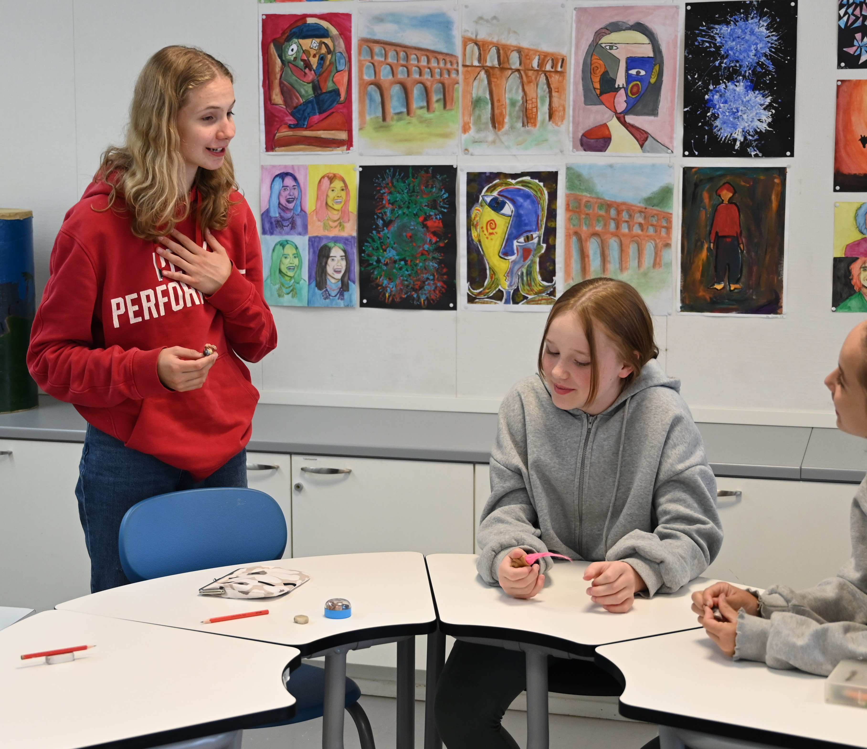
Çfarë e nxit të mësuarit, sipas shkencës?
Atmosfera e sigurisë
Orientimi i njohurive paraprake
Vetë aktiviteti i nxënësit
Bashkëpunimi: të nxënit bashkë me të tjerët dhe prej tyre
Reflektimi
Aktiviteti fizik
-> Çfarë nga këto mund të rrisim në mësimdhënien tonë?

Slide 12
1. Dobitë e qasjes socio-konstruktive
Prodhon rezultate të shkëlqyeshme mësimnxënieje
Nxit përvetësimin e aftësive të dobishme për jetën, p.sh.: vetëdisiplinën, pavarësinë dhe këmbënguljen
Forcon aftësitë për të nxënit më të thellë, p.sh.: arsyetimin analitik, zgjidhjen e problemeve të ndërlikuara dhe punën në grup.
Rrit mirëqenien e studentëve duke promovuar aktivitetin, pjesëmarrjen dhe angazhimin e tyre.

Slide 13
Ushtrime për të krijuar grupe të vogla
Merrni pjesë prej dy ditësh në një trajnim që ka nevojë për aktivitetin e vetë të nxënit. Si ju duket trajnimi? Si ndikon në të nxënit tuaj? Gjithsecili mendon vetë para së gjithash. Nuk diskutohet. (1 min)
Diskutojini idetë tuaja në dyshe: Çfarë ngjashmërish dhe dallimesh keni vënë re? (4 min)
Bashkojuni një dysheje tjetër. Mos ia tregoni dyshes tjetër mendimet tuaja fillestare, por vetëm ngjashmëritë dhe dallimet e vërejtura. Si mund të aktivizohen nxënësit gjatë një ore mësimore? Jepuni tri ndihma të tjerëve. (10 min)
Çdo grup ndan një ide të mundshme për ta provuar me nxënësit.

Slide 14
Metoda e krijimit të grupeve të vogla: vetëm - në dyshe - në grupe nga 4
metodë e dobishme për ndarje informacioni dhe përvojash, për përpunimin e informacionit dhe për të krijuar bashkërisht ide dhe perceptime të reja
zhvillon aftësitë e nxënësve për të vënë re ngjashmëritë dhe dallimet midis mendimeve dhe përvojave
mund të përdoret edhe për orientimin e njohurive paraprake ose për reflektim
i lejon nxënësit t’i mësojnë gjëra të reja njëri-tjetrit
është veçanërisht e përshtatshme për nxënësit e ndrojtur, të urtë e që nuk flasin shumë, ose për nxënësit që iu nevojitet kohë për t’i përpunuar idetë.

Slide 15
Faleminderit!

